Slide 1
LABORATOIRE 4

Slide 2
SCHÉMA INITIAL

Slide 3
Entrant
Sortant
Réseaux 1 publique
(PublicSubnetA)
HTTP
0.0.0.0/:0
ALL
SG1
PROXY SERVER 1
Réseaux 2 publique
(PublicSubnetB)
RIEN
ALL
SG2
PROXY SERVER 2
Réseaux 3 privé
(PrivateSubnet)
HTTP
0.0.0.0/:0
ALL
SG3
AppServer

Slide 4
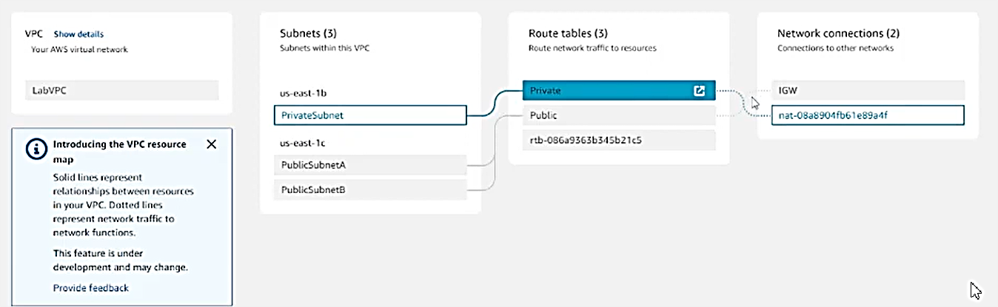
Architecture de notre VPC

Slide 5
CONCEPTS
Sous-réseaux (3 sous-réseaux ➔ 1 privé, 2 publiques)
Tables de routage (1 privé et 1 publique)
Connexion vers l’extérieur (IGW, NAT)

Slide 6
Tâche 1

Slide 7
HTTP
0.0.0.0/:0
RIEN
HTTP
0.0.0.0/:0
Serveur 1
Serveur 2
Serveur 3
(PublicSubnetA)
(PublicSubnetB)
(PrivateSubnet)
PROXY
SERVER 1
PROXY
SERVER 2
AppServer
IP Publique
IP Privé
IP Publique
IP Privé
IP Publique
IP Privé
ALL
ALL
ALL

Slide 8
HTTP
0.0.0.0/:0
HTTP
0.0.0.0/:0
RIEN
HTTP
0.0.0.0/:0
Serveur 1
Serveur 2
Serveur 3
(PublicSubnetA)
(PublicSubnetB)
(PrivateSubnet)
PROXY
SERVER 1
PROXY
SERVER 2
AppServer
IP Publique
IP Privé
IP Publique
IP Privé
IP Publique
IP Privé
ALL
ALL
ALL

Slide 9
Tâche 2

Slide 10
HTTP
0.0.0.0/:0
AppServerSG
HTTP
0.0.0.0/:0
HTTP
0.0.0.0/:0
RIEN
Serveur 1
Serveur 2
Serveur 3
(PublicSubnetA)
(PublicSubnetB)
(PrivateSubnet)
PROXY
SERVER 1
PROXY
SERVER 2
AppServer
IP Publique
IP Privé
IP Publique
IP Privé
IP Publique
IP Privé
ALL
ALL
ALL

Slide 11
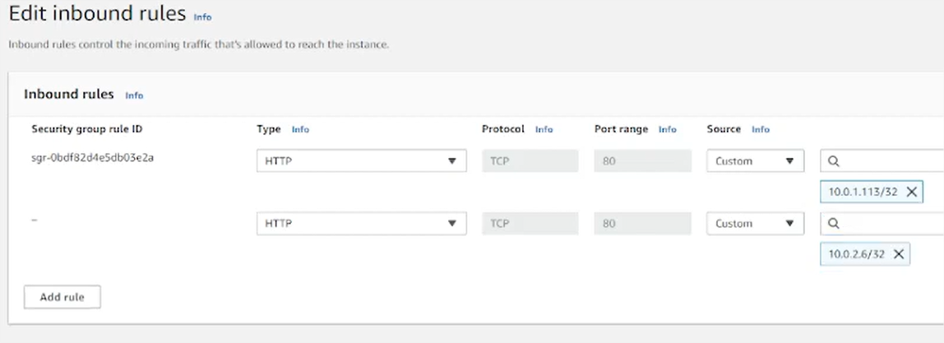

Slide 12
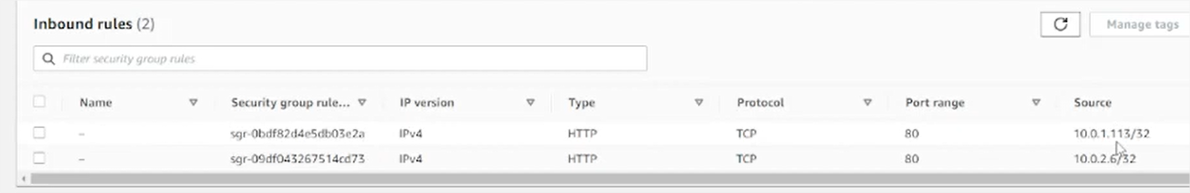
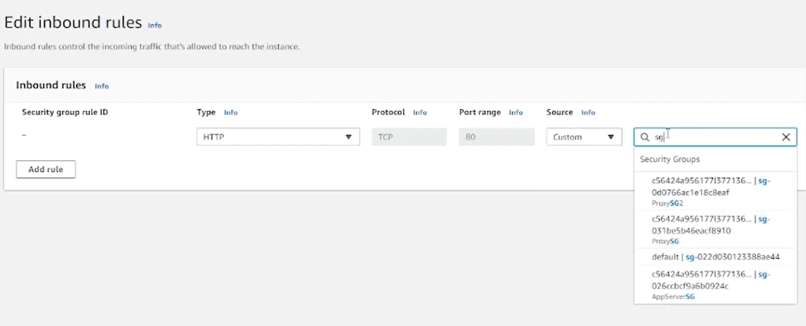
ProxySG2
Publique 2
ProxySG
Publique 1
AppServerSG
Privé 3

Slide 13
HTTP
0.0.0.0/:0
AppServerSG
HTTP
0.0.0.0/:0
Serveur 1
ProxySG
Serveur 3
(PublicSubnetA)
(PrivateSubnet)
PROXY
SERVER 1
Tout est bienvenue
du serveur 1
AppServer
IP Publique
IP Privé
IP Publique
IP Privé
ALL
ALL

